Slide 1
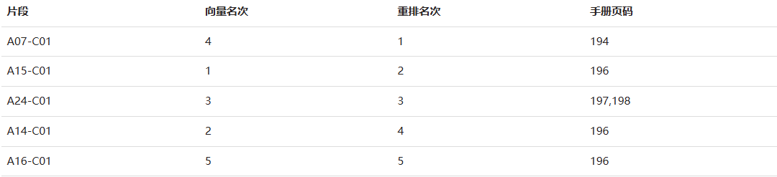
重排序把关键条款从第 4 名提到第 1 名
同一批 Top-5 候选，只改变排序；最终仅将前 2 条证据送入模型。
A07-C01：向量第 4 名 → 重排第 1 名
申请条件条款因此进入前 2 条证据，
为后续回答提供直接依据。
01
Notes:
建议讲解约30秒：先指出A07-C01在向量检索中排第4，重排序后第1。候选集合相同，最终只取前2条，因此关键申请条件进入模型上下文。证据来源：用户实际演示截图 ScreenShot_2026-10-21_201234_596.png。模型：原始Qwen3.5-9B；本例chunk 380/重叠60；不要据此宣称整体准确率提升。

Slide 2
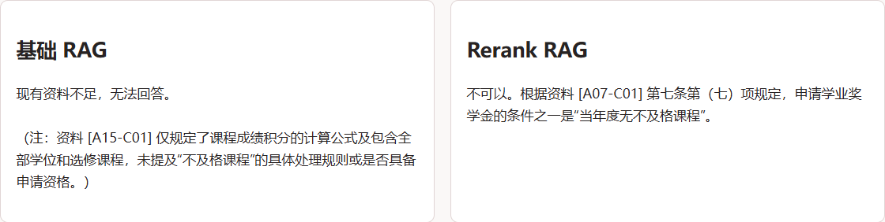
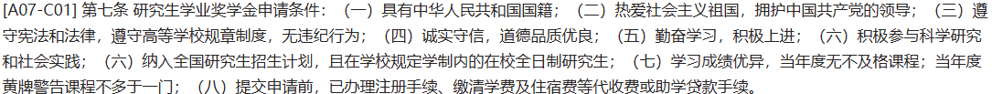
证据变化后，回答从资料不足变为明确判断
问题核心：当年度有不及格课程，可以申请学业奖学金吗？
依据：A07-C01 第七条（七）“当年度无不及格课程”
02
Notes:
建议讲解约30秒：左侧回答资料不足，右侧回答不可以，并引用A07-C01。基础RAG在本例拒答是证据不足时的合理行为；重点是重排使更直接的条款进入上下文。图中问题是带学生工作背景的完整提问，页上文字概括核心问题。来源：ScreenShot_2026-10-21_201227_876.png；ScreenShot_2026-10-21_201243_907.png。未勾选LoRA，使用原始9B。

Slide 3
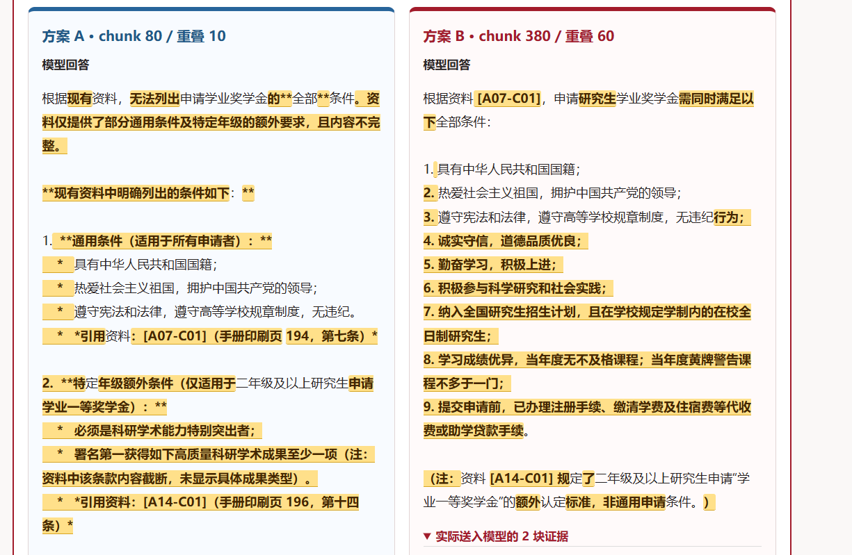
chunk 长度改变了本例回答的完整性
问题：申请学业奖学金有哪些条件？请列出全部条件。
方案 A：chunk 80 / 重叠 10
方案 B：chunk 380 / 重叠 60
65 个分块 · 实际送入证据 160 字
27 个分块 · 实际送入证据 524 字
回答节选：额外要求仍有内容被截断
回答节选：已列出 9 项条件中的第 7—9 项
本例较长 chunk 保留了更多条款；黄色标记仅表示两组文字差异。
03
Notes:
建议讲解约40秒：控制同一问题、原始9B、Rerank路线、Top-5候选到Top-2上下文。A80/10得到65块、证据160字，B380/60得到27块、证据524字；两组入选条款均为A07和A14。本例B保留更多完整条款，并在回答中列出9项条件。截图取开头和后半段回答，属于节选，不是完整回答。黄色是网页文字差异标记，不代表准确性评分。指标来源：ScreenShot_2026-10-21_201144_091.png；回答来源：ScreenShot_2026-10-21_201157_691.png。不展示耗时，单次共享GPU记录不能用来推断普遍速度。

Slide 4
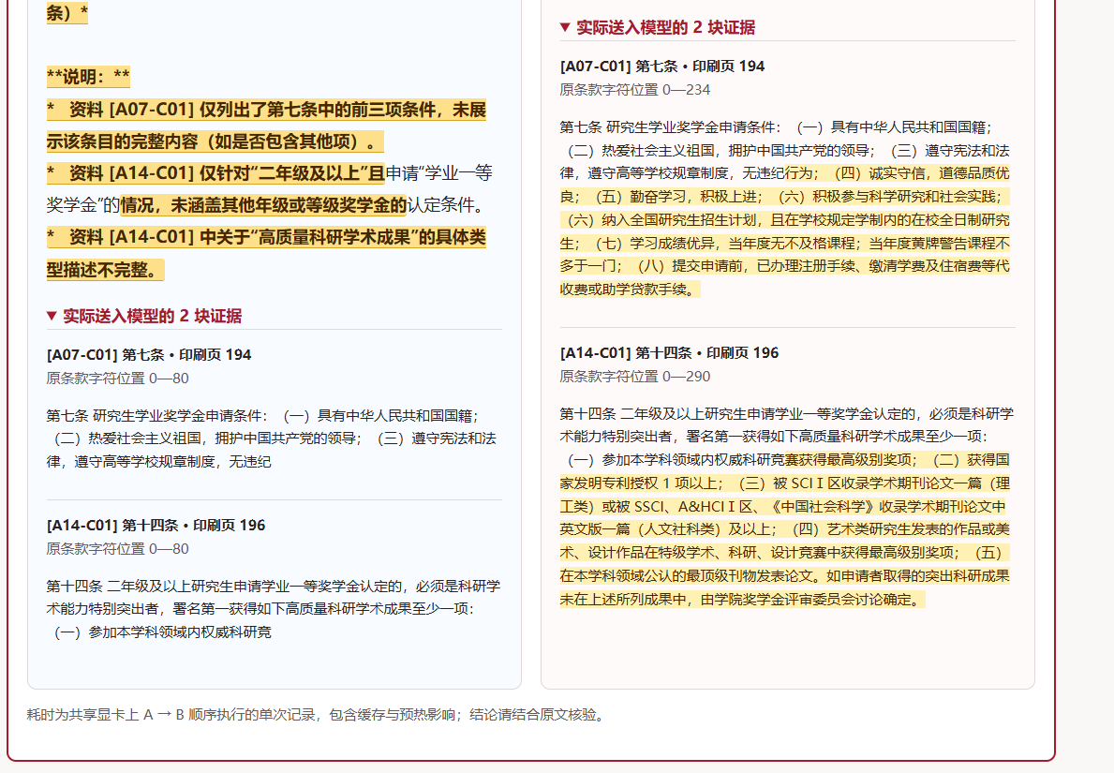
原文证据：80 字在条款中间截断
备答页｜同一条 A07-C01，查看实际送入模型的原文范围。
方案 A：原条款字符 0—80
方案 B：原条款字符 0—234
后续条件未进入上下文，
模型只能看到条款开头。
补齐在校类型、课程成绩、
注册缴费等后续条件。
演示结论：结合原文检查回答完整性，不能仅凭文字差异判断优劣。
04
Notes:
此页建议备答或补充15秒。来源：ScreenShot_2026-10-21_201210_589.png。仅裁剪、放大和拼接真实截图；保留原网页黄色差异标记，未修改原文。A07两组证据范围分别0—80与0—234，单条差154字；两条证据总量分别160与524字，总差364字。不要把单条234与方案chunk设定380混淆：380是分块上限，条款实际长度234。

